Slide 1

Universidade Federal do Acre
Mestrado em Ciência da Computação
Entendendo o Comportamento de Pull Requests em Python: Um estudo de cenário de Tempo de Vida e Revisores
RIO BRANCO – AC | 08 DE OUTUBRO DE 2025
Apresentação: Álvaro Lopes Rios

Slide 2

- Contexto -
Problema e Motivação
Revisões de PR variam muito em tempo (lifetime) e de revisor.
Estudos prévios (Daricélio) mostram padrões entre características do PR e esses desfechos
Objetivo: replicar/Aplicar novas técnicas a abordagem em projetos Python e comparar com a referência
Universidade Federal do Acre | Mestrado em Ciência da Computação

Slide 3
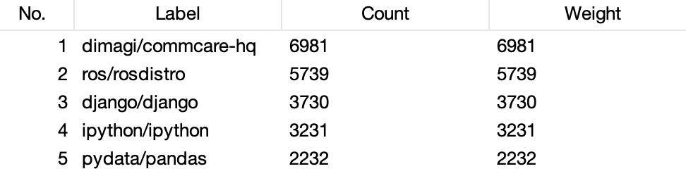
- Contexto -
Escopo e Cenários
Linguagem-alvo: Python
Dois cenários de análise:
Lifetime: tempo até a decisão do PR
Reviewer (revisor): características do revisor
Comparação: Bases Python × Referência (valores do estudo do Daricélio)
Universidade Federal do Acre | Mestrado em Ciência da Computação

Slide 4
- Contexto -
Pré-Processamento
Lifetime → very short, short, medium, lengthy (MergeManyValues)
Status → accepted / rejected (MergeManyValues)
Para Revisor foi dividido a base que estava unificada em projetos Python (RemoveWithValues)
Universidade Federal do Acre | Mestrado em Ciência da Computação

Slide 5
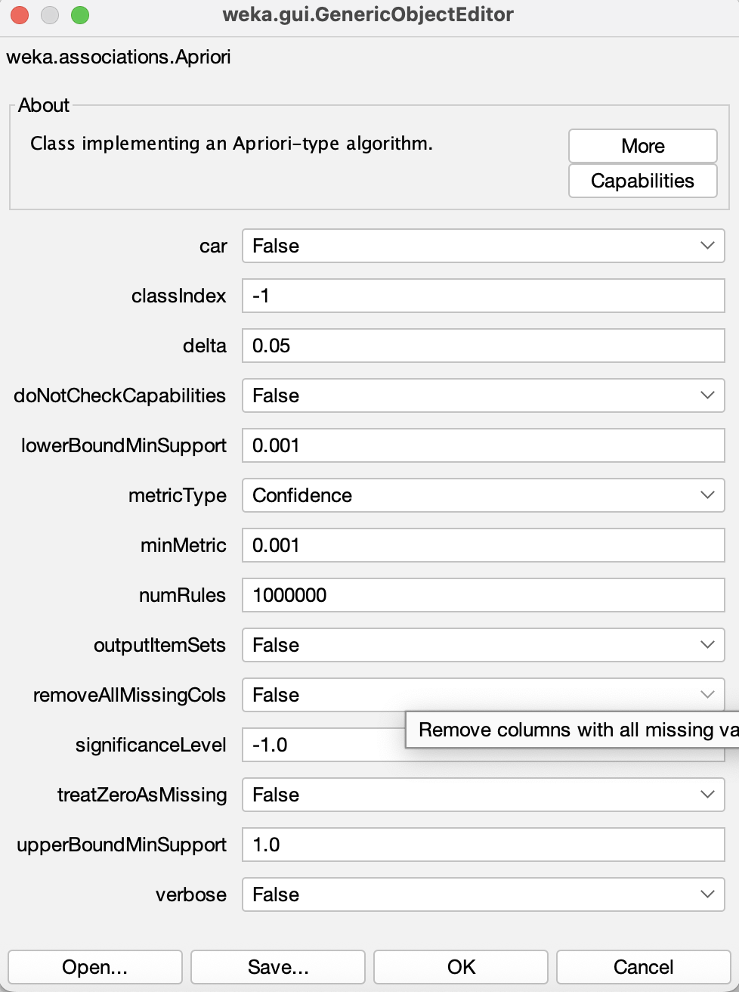
- Contexto -
Universidade Federal do Acre | Mestrado em Ciência da Computação

Slide 6
CENARIO 1
LIFETIME
Universidade Federal do Acre | Mestrado em Ciência da Computação

Slide 7
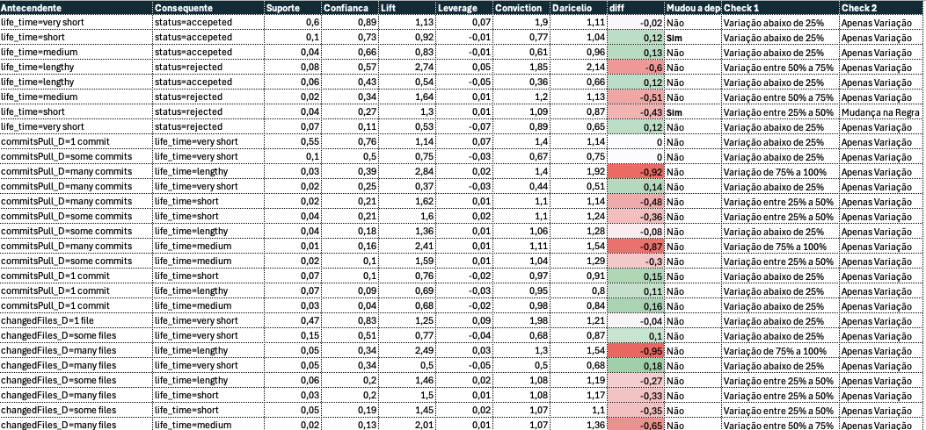
LIFE TIME
Notes:
No modelo pull-based, contribuições são feitas por meio de pull requests (PRs), que são revisadas antes de serem aceitas ou rejeitadas.

Slide 8
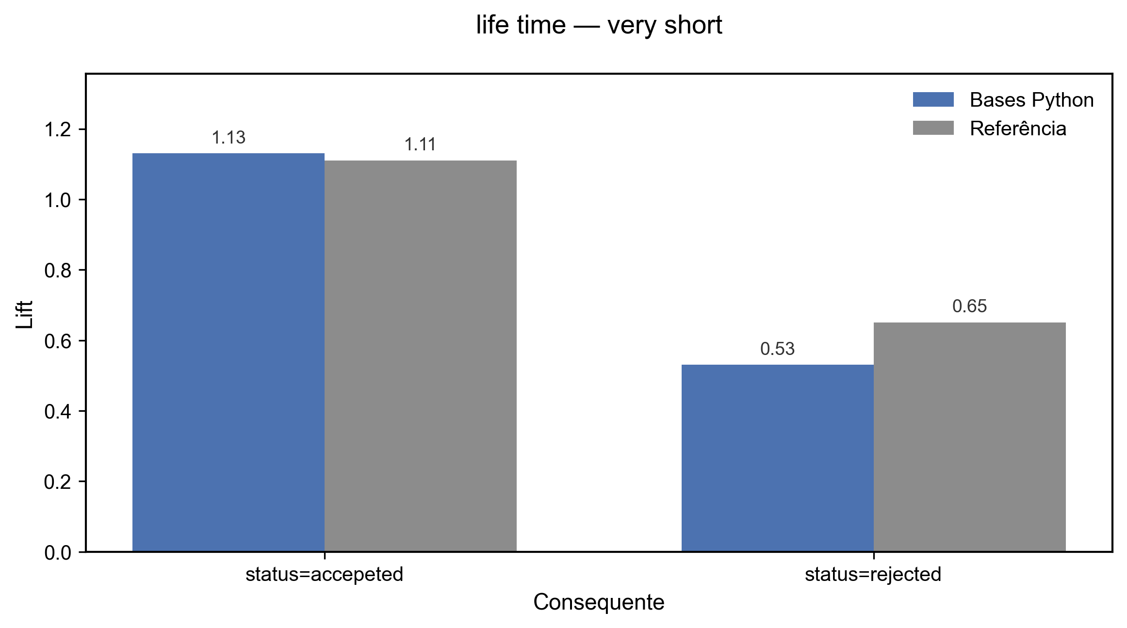
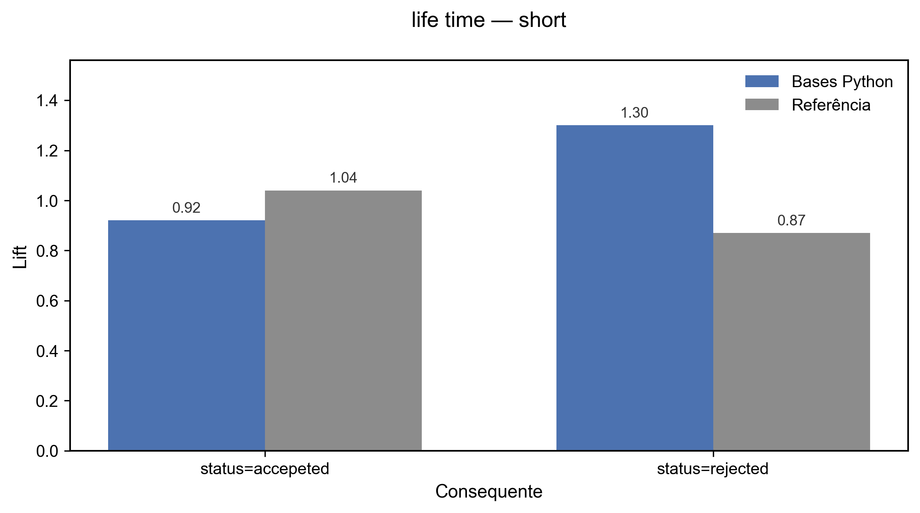
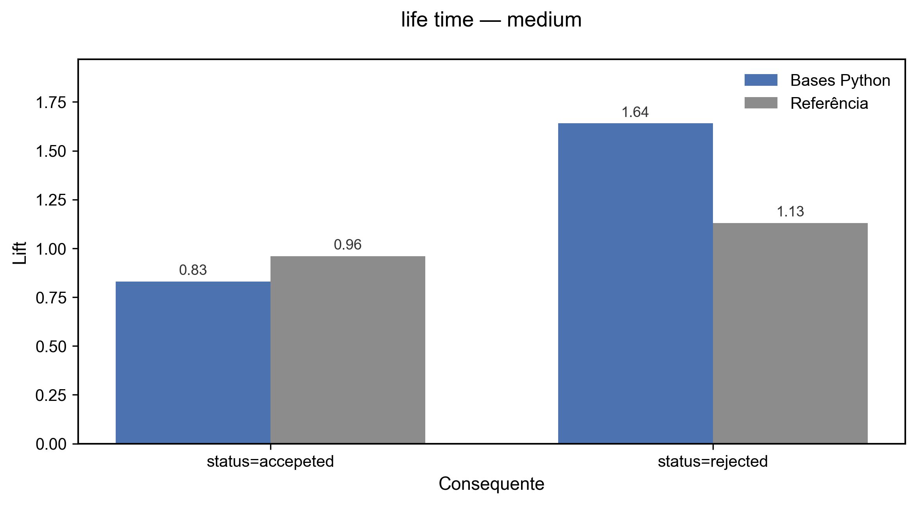
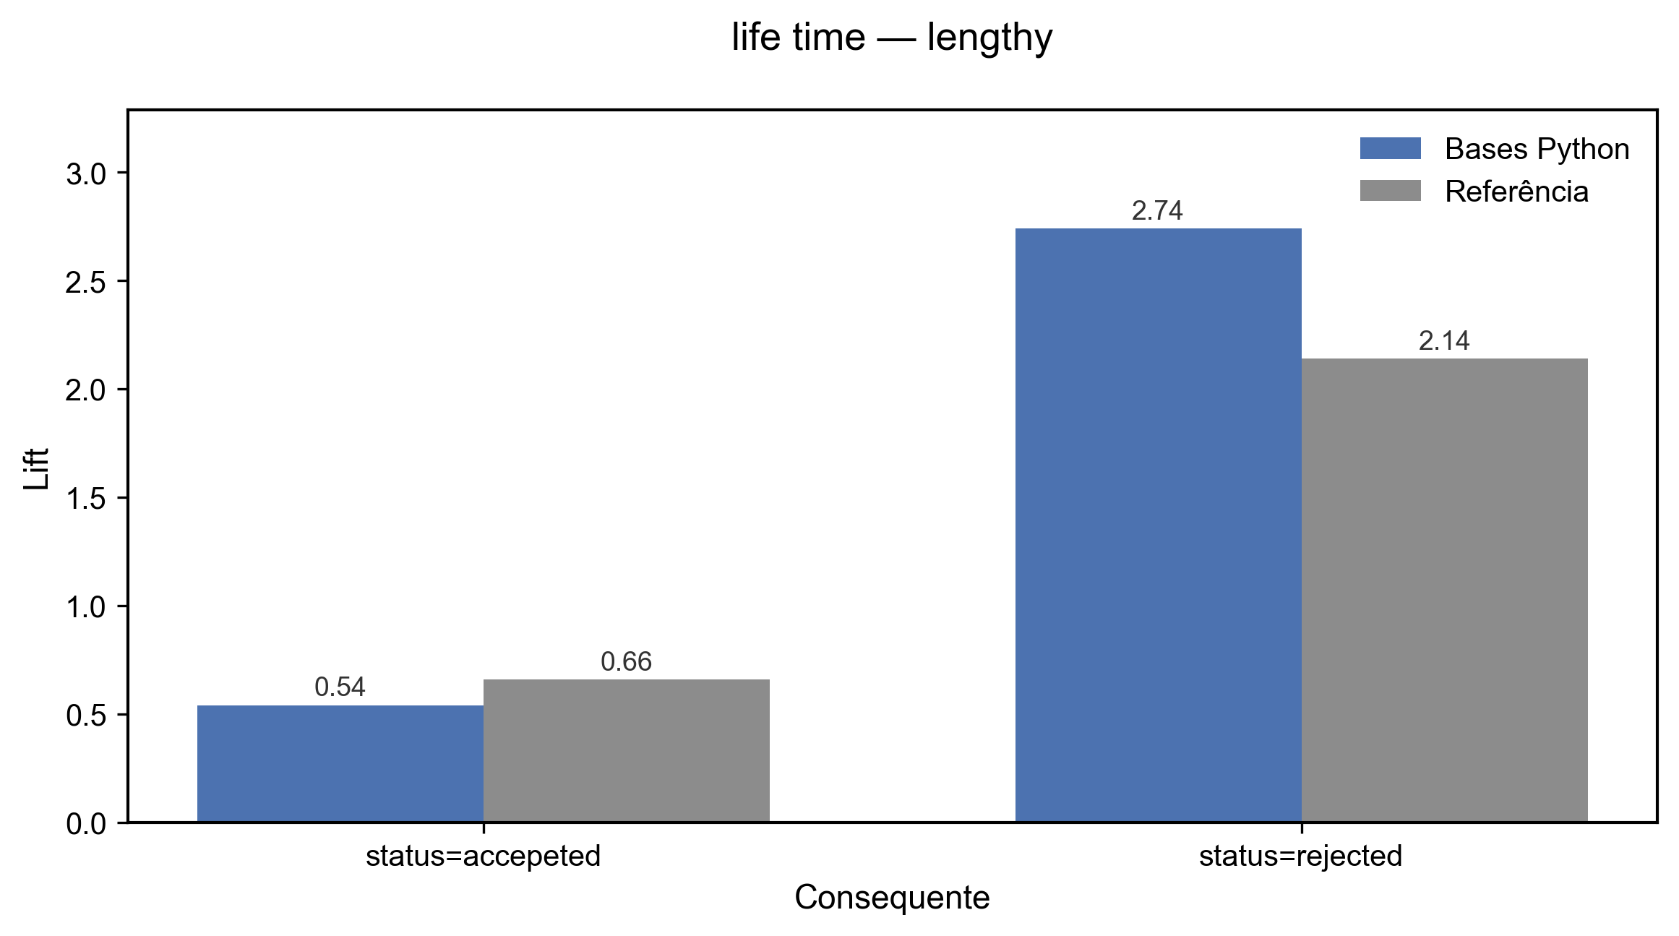
LIFE TIME -> STATUS
Notes:
No modelo pull-based, contribuições são feitas por meio de pull requests (PRs), que são revisadas antes de serem aceitas ou rejeitadas.

Slide 9
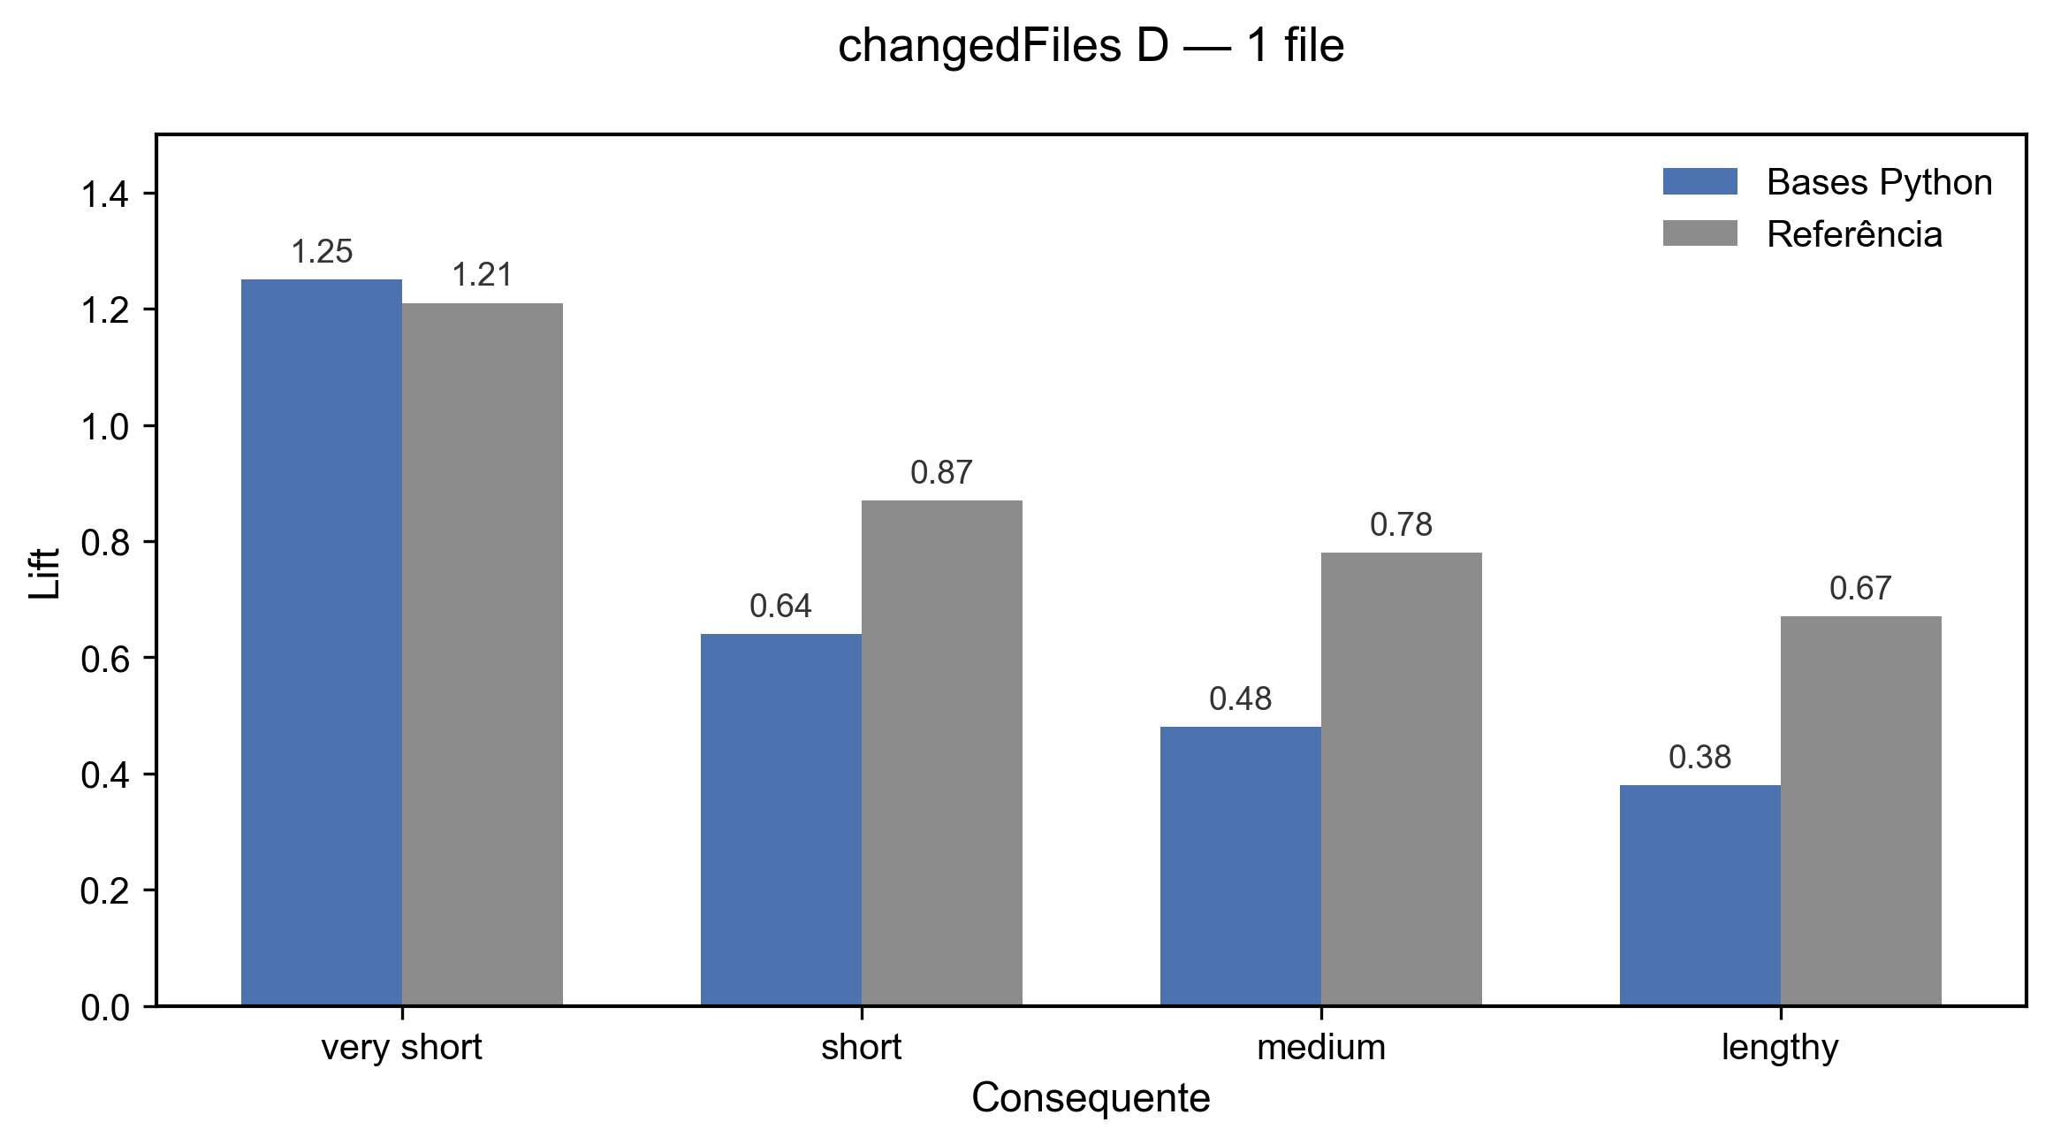
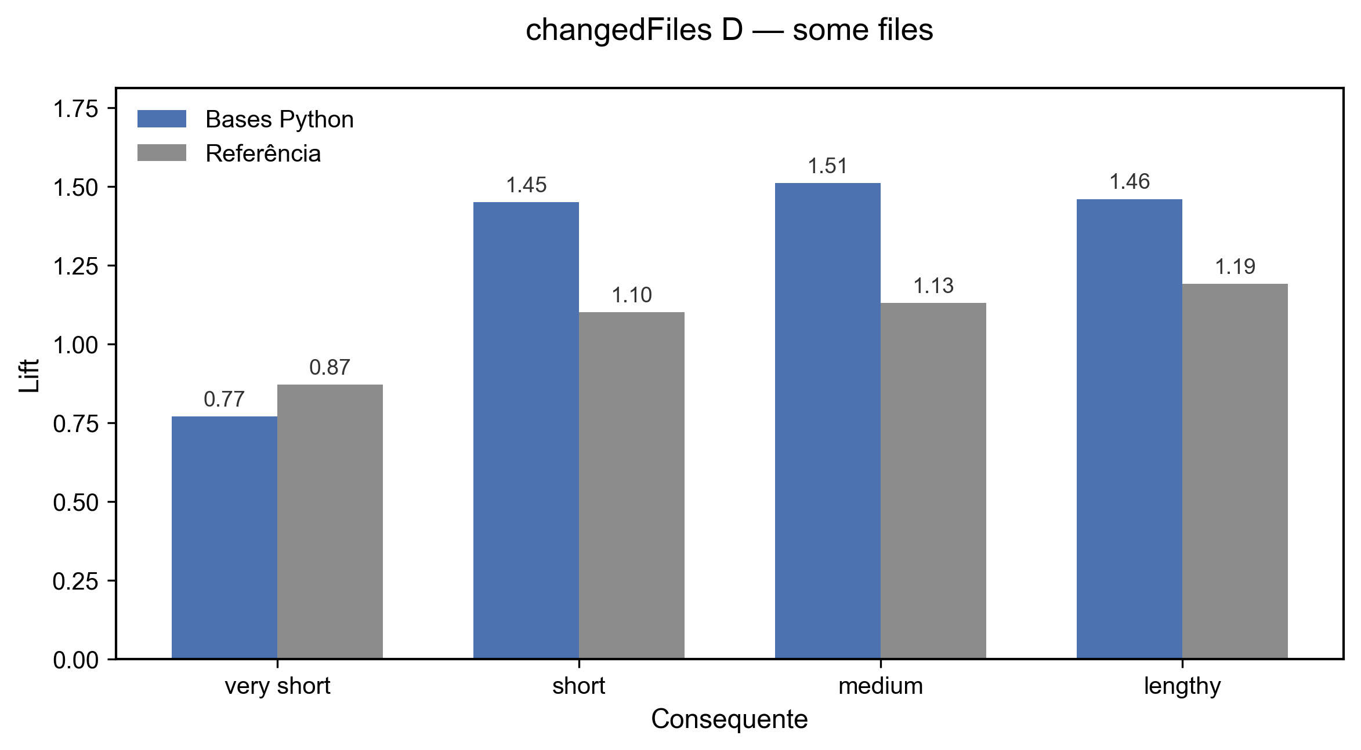
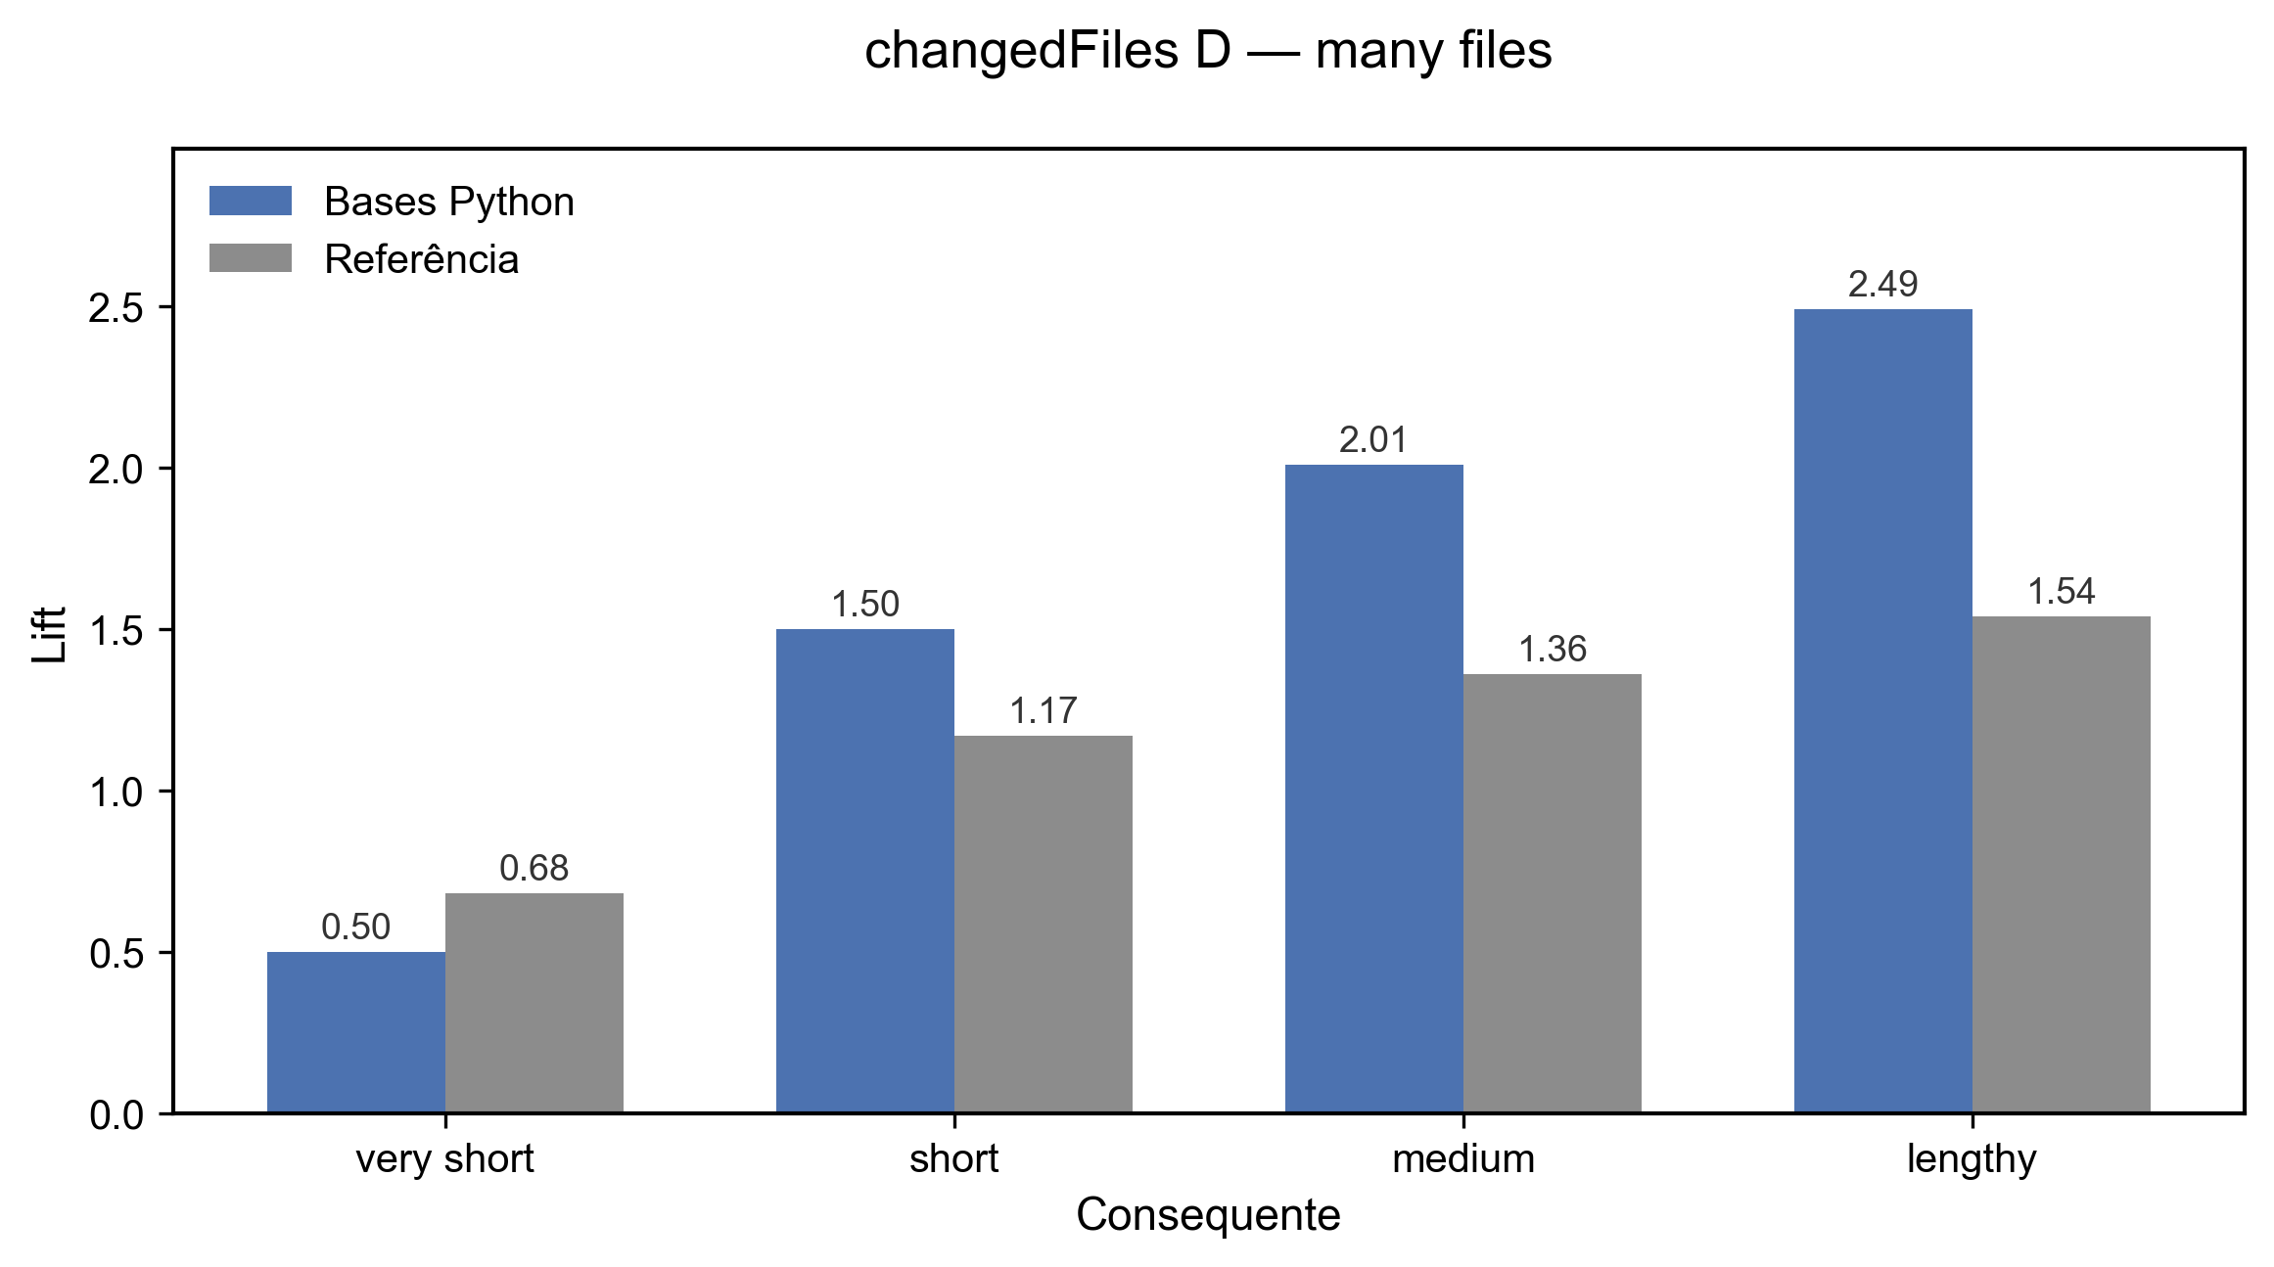
CHANGED FILES -> LIFETIME
Notes:
No modelo pull-based, contribuições são feitas por meio de pull requests (PRs), que são revisadas antes de serem aceitas ou rejeitadas.

Slide 10
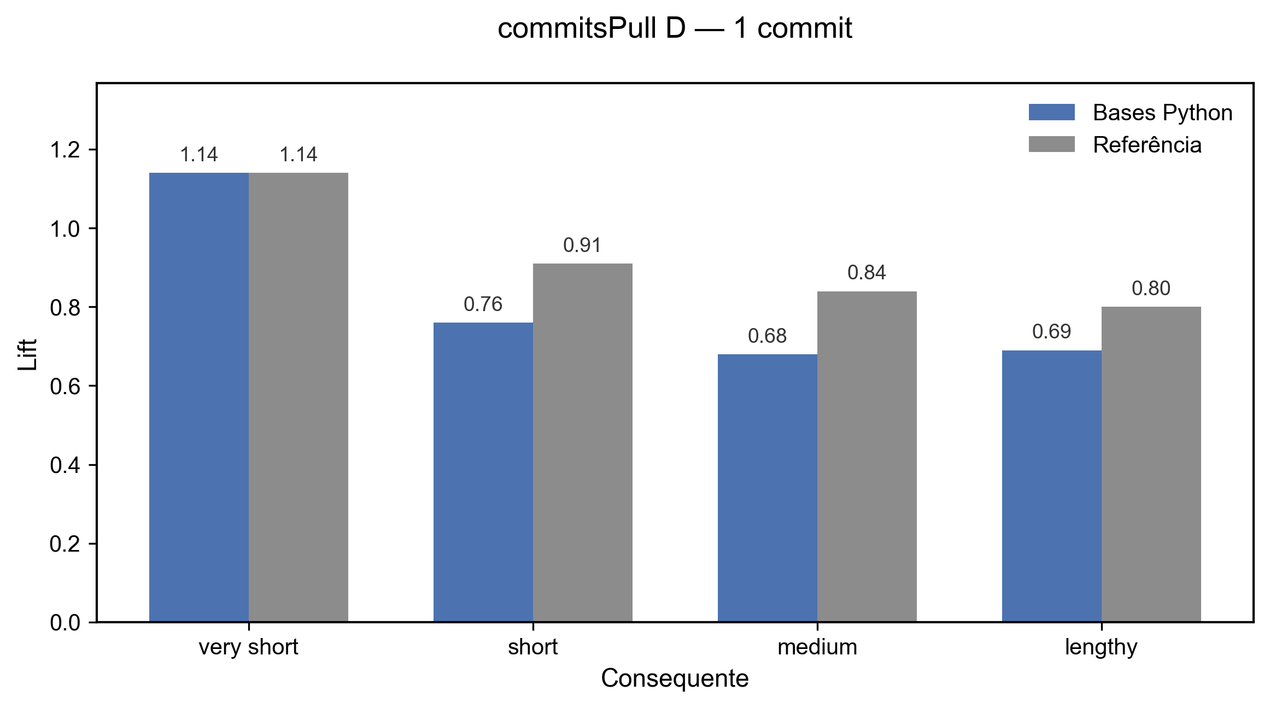
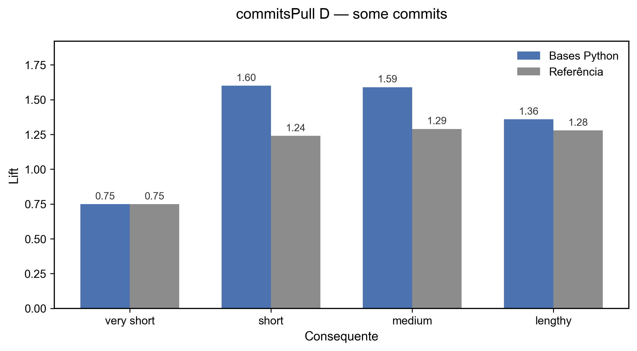
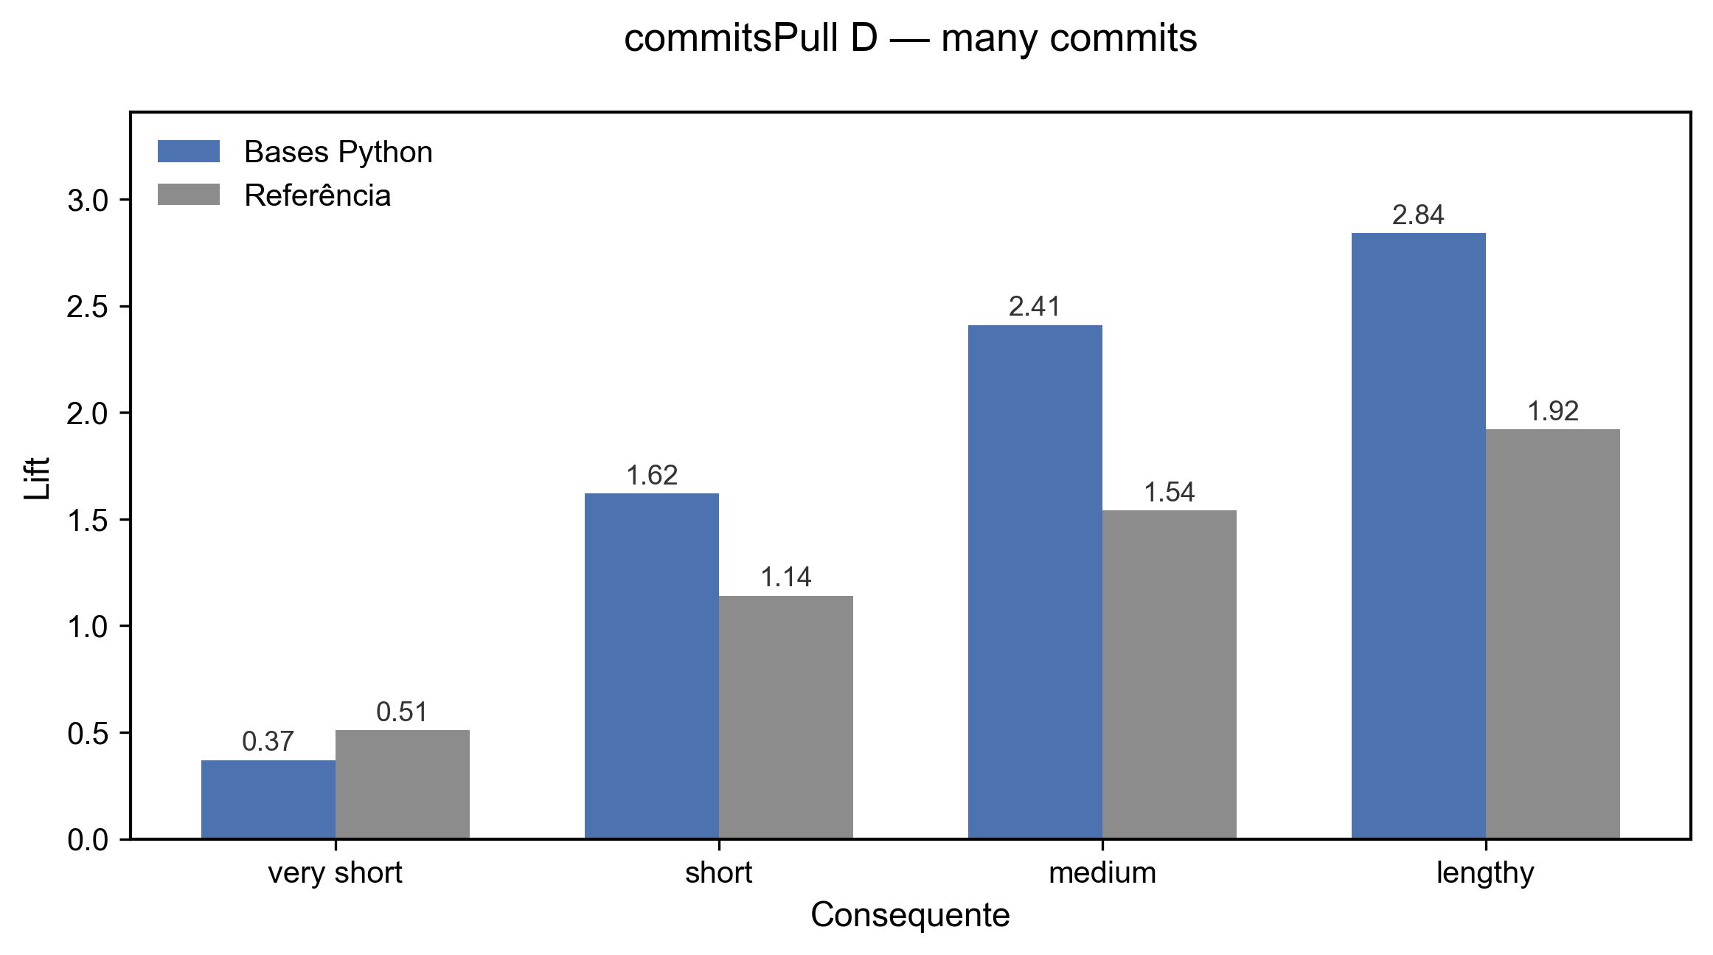
COMMITS PULL -> LIFETIME
Notes:
No modelo pull-based, contribuições são feitas por meio de pull requests (PRs), que são revisadas antes de serem aceitas ou rejeitadas.

Slide 11
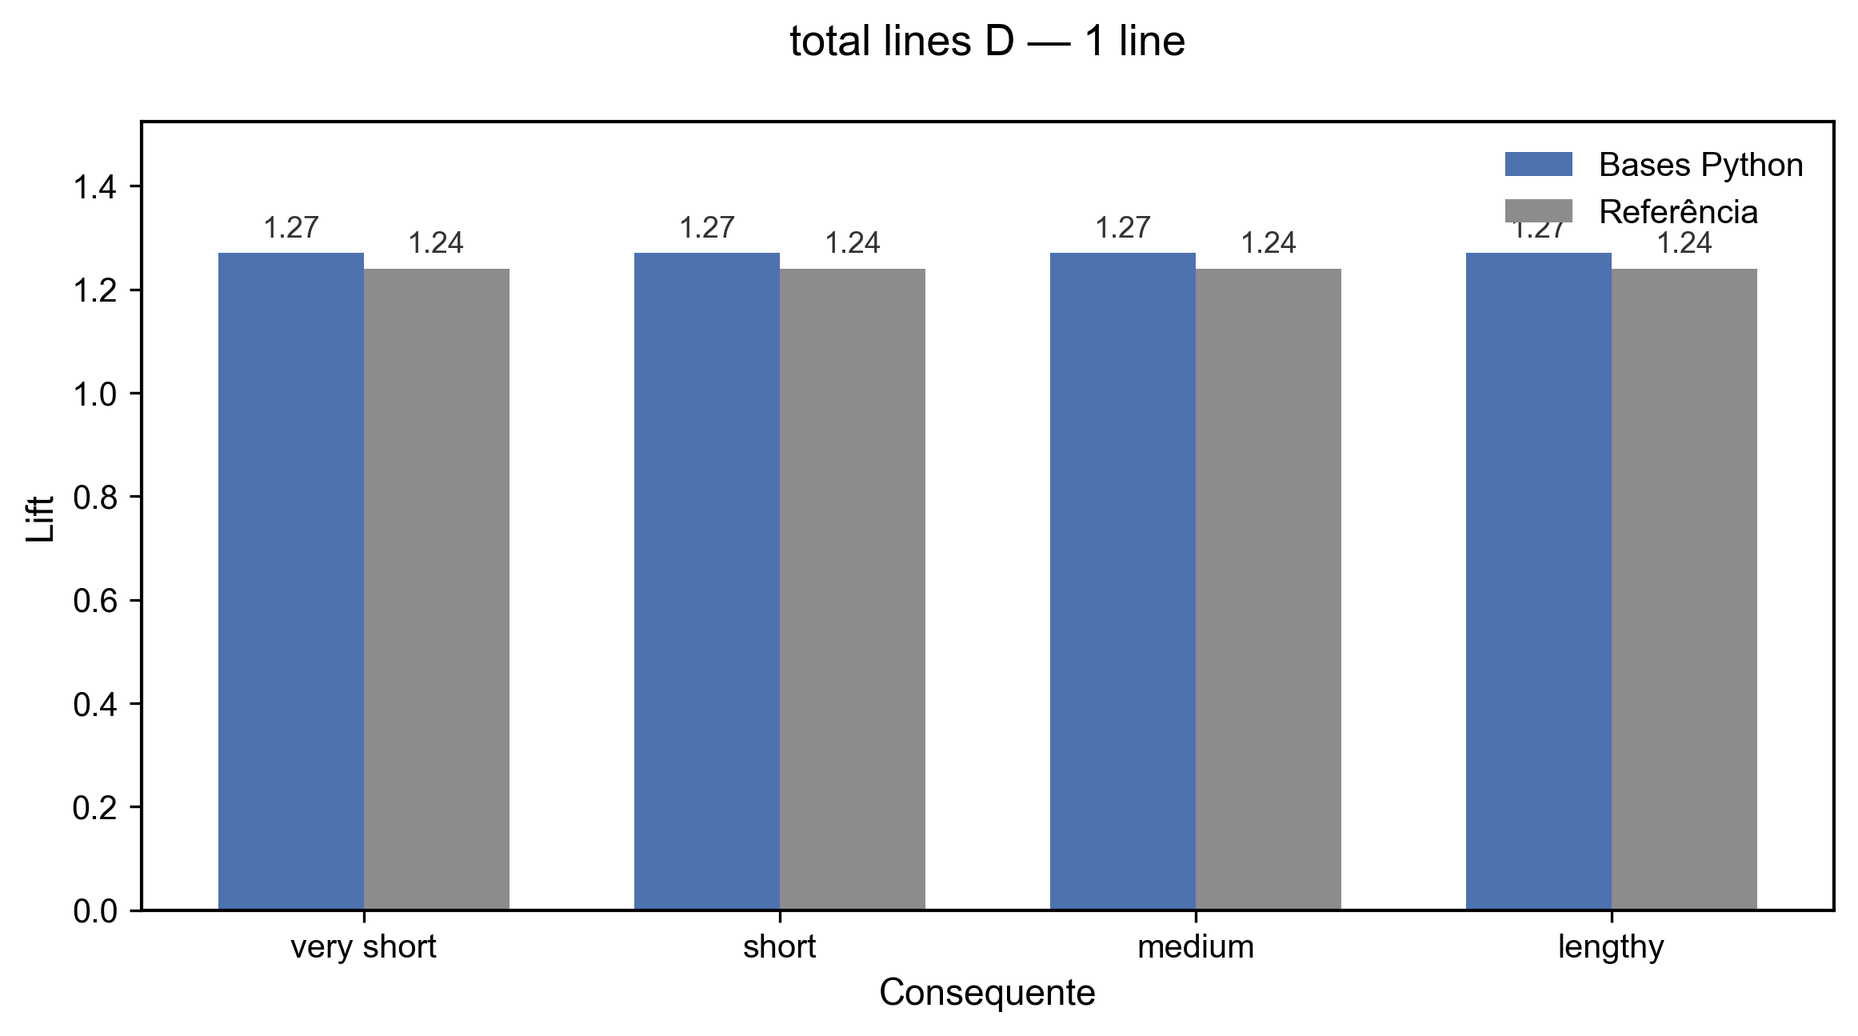
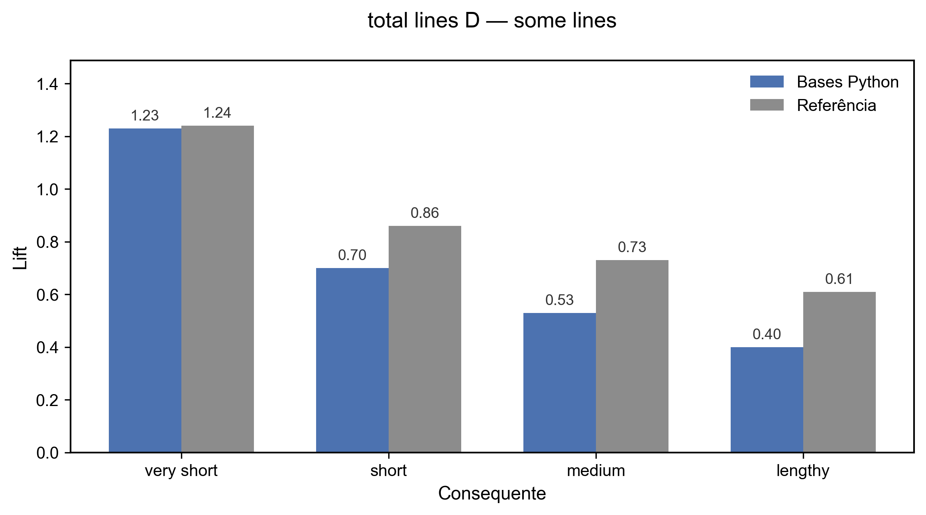
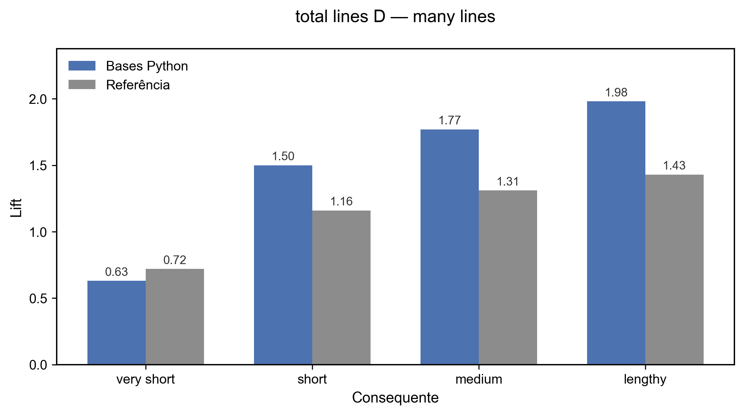
TOTAL LINES -> LIFETIME
Notes:
No modelo pull-based, contribuições são feitas por meio de pull requests (PRs), que são revisadas antes de serem aceitas ou rejeitadas.

Slide 12
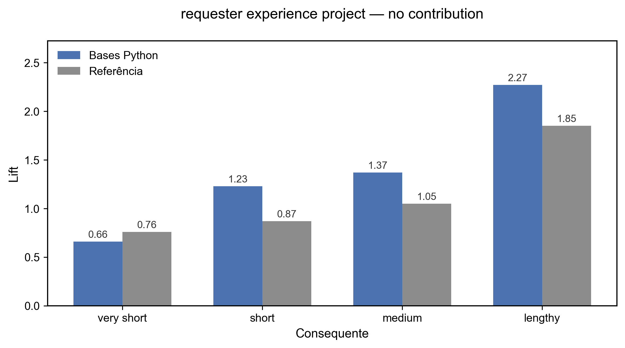
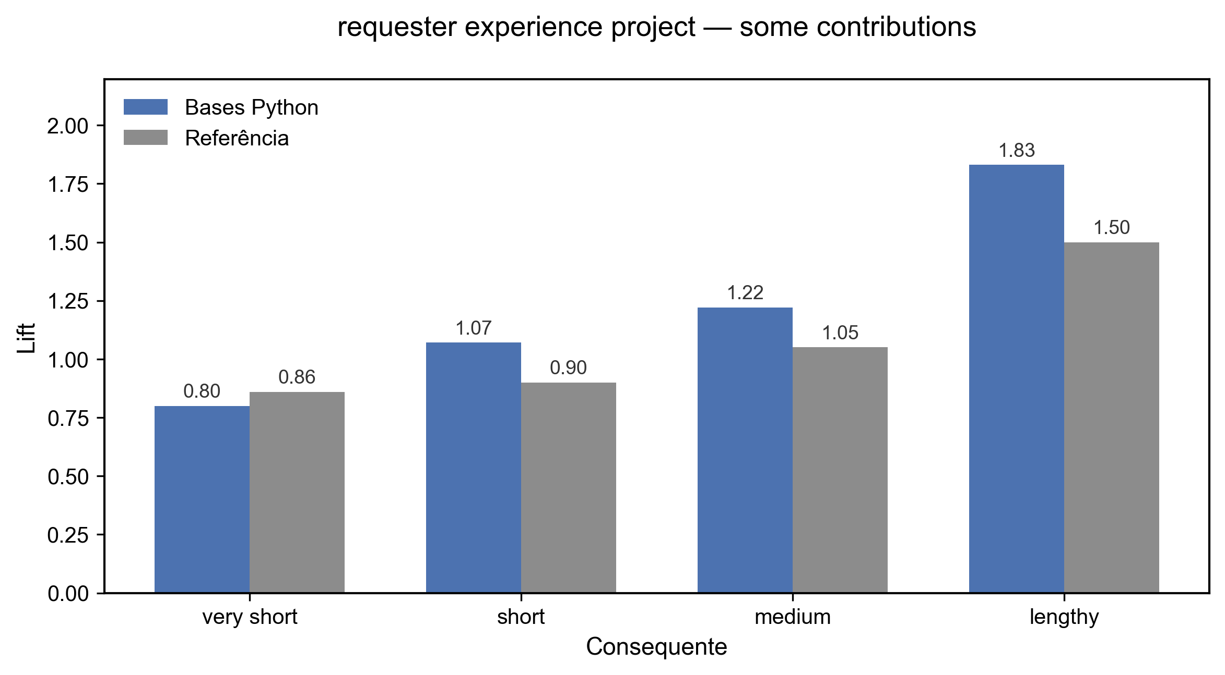
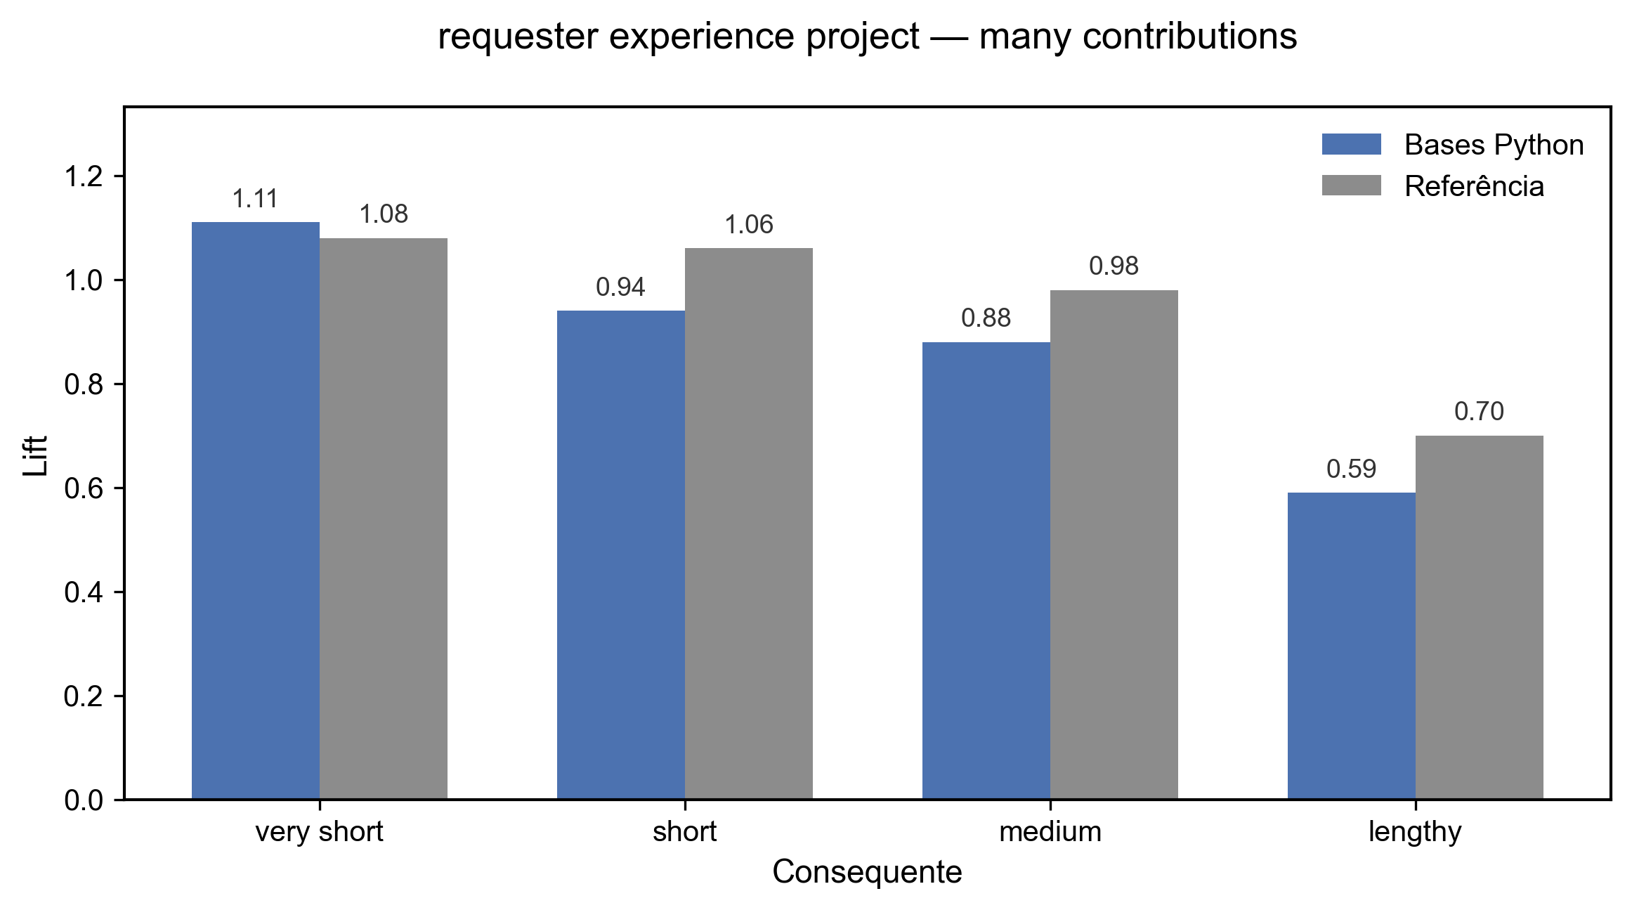
REQUESTER EXPERIENCE -> LIFETIME
Notes:
No modelo pull-based, contribuições são feitas por meio de pull requests (PRs), que são revisadas antes de serem aceitas ou rejeitadas.

Slide 13
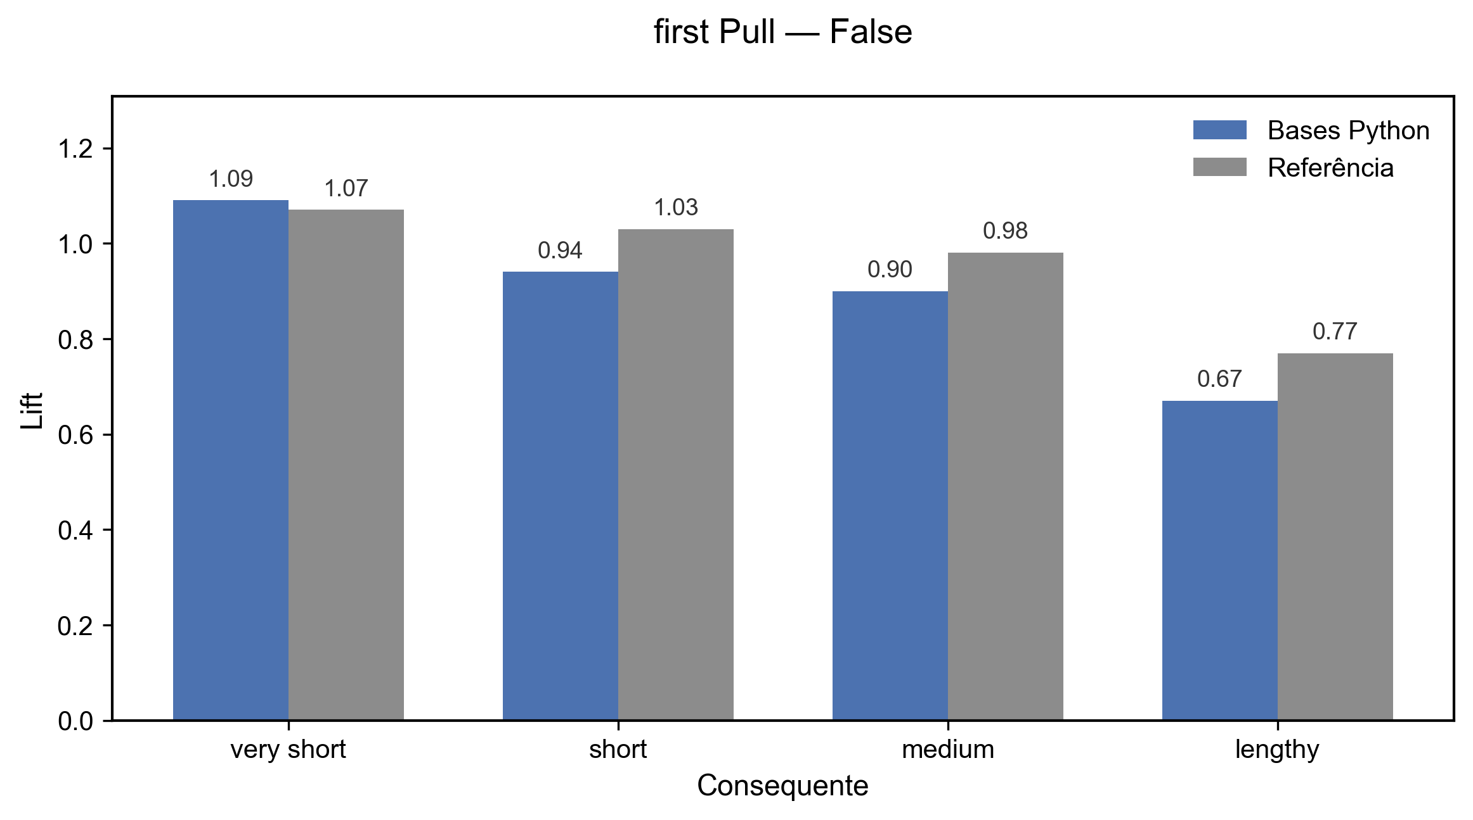
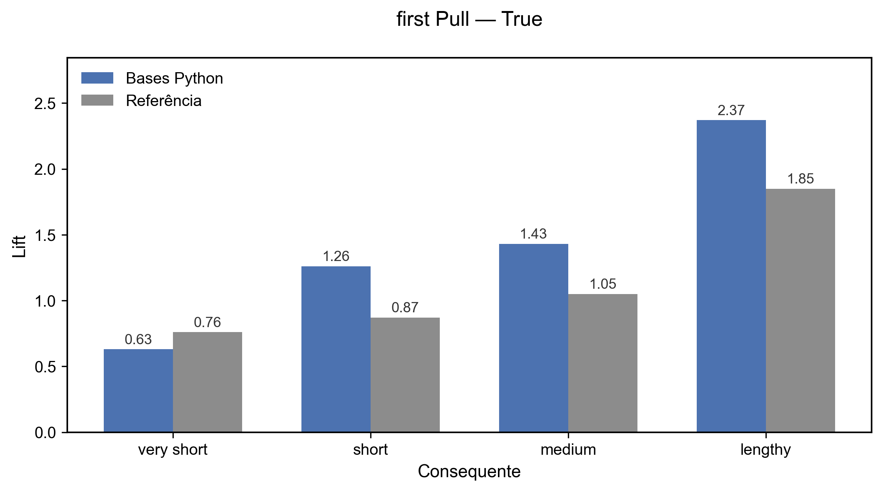
FIRST PULL -> LIFETIME
Notes:
No modelo pull-based, contribuições são feitas por meio de pull requests (PRs), que são revisadas antes de serem aceitas ou rejeitadas.

Slide 14
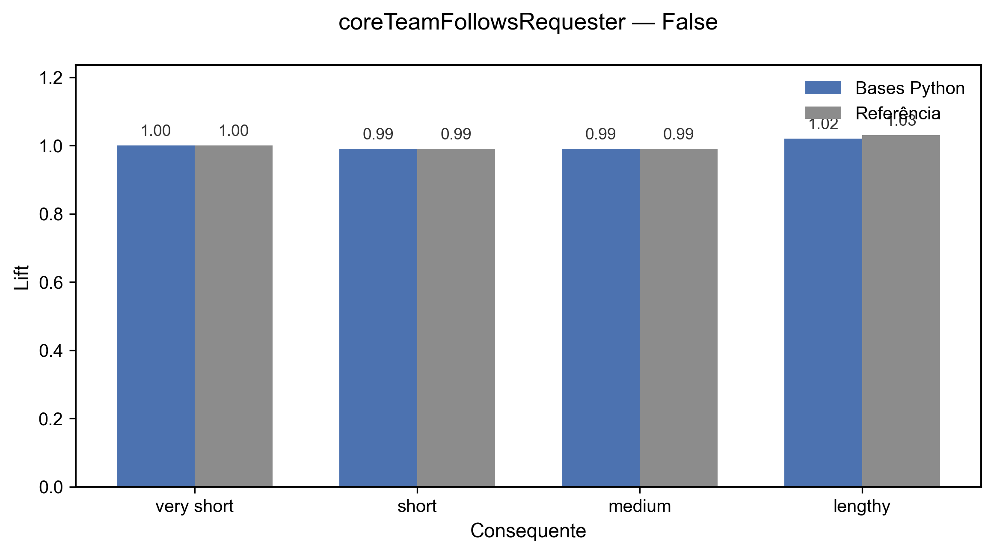
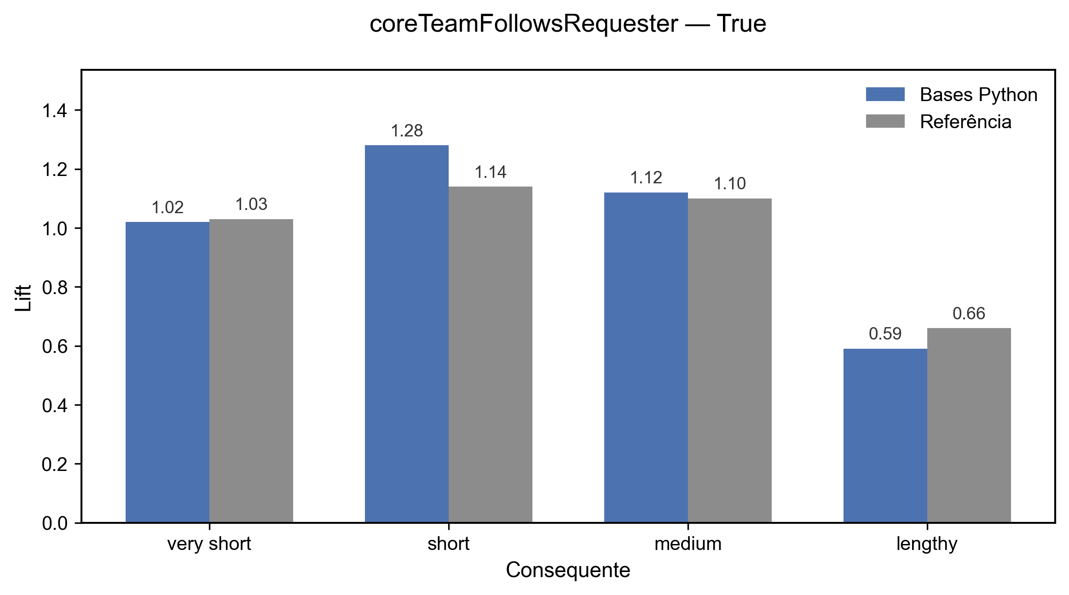
CORE TEAM FOLLOWS REQUESTER -> LIFETIME
Notes:
No modelo pull-based, contribuições são feitas por meio de pull requests (PRs), que são revisadas antes de serem aceitas ou rejeitadas.

Slide 15
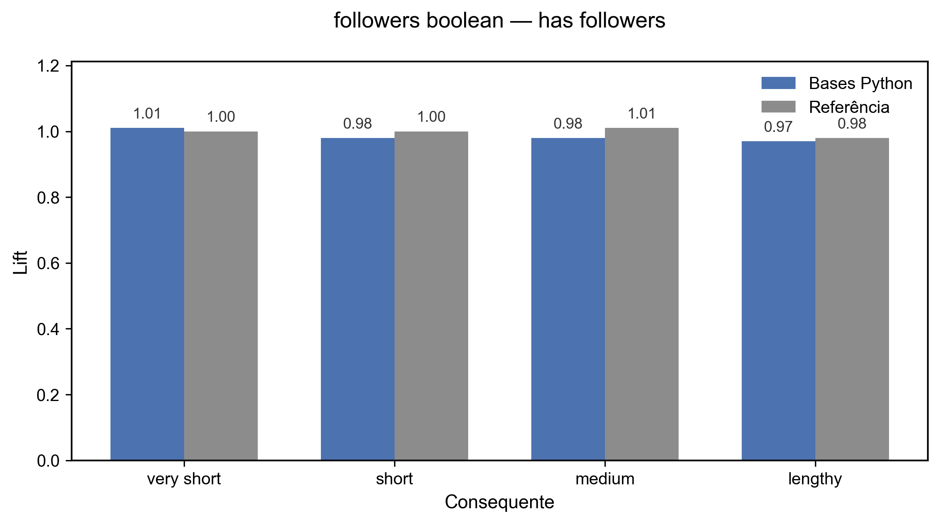
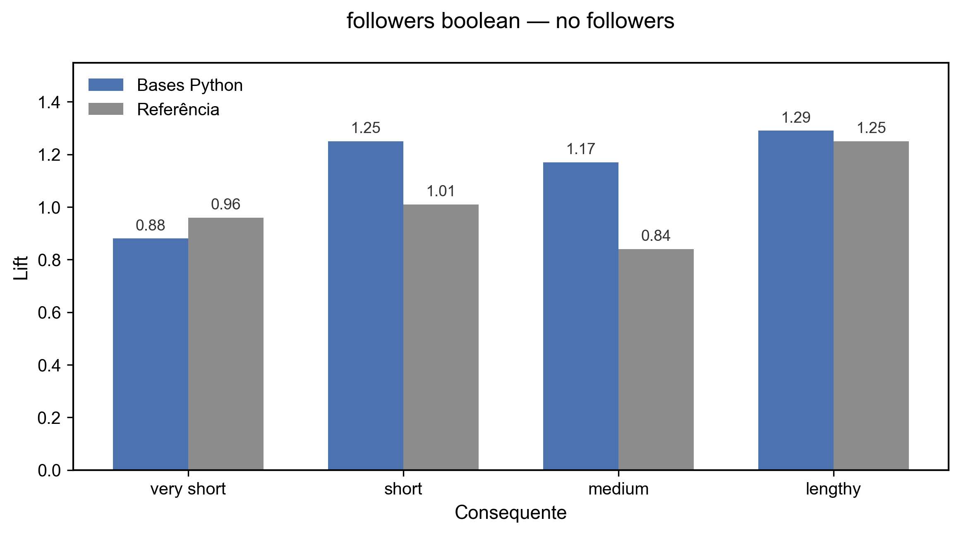
FOLLOWERS BOOLEAN -> LIFETIME
Notes:
No modelo pull-based, contribuições são feitas por meio de pull requests (PRs), que são revisadas antes de serem aceitas ou rejeitadas.

Slide 16
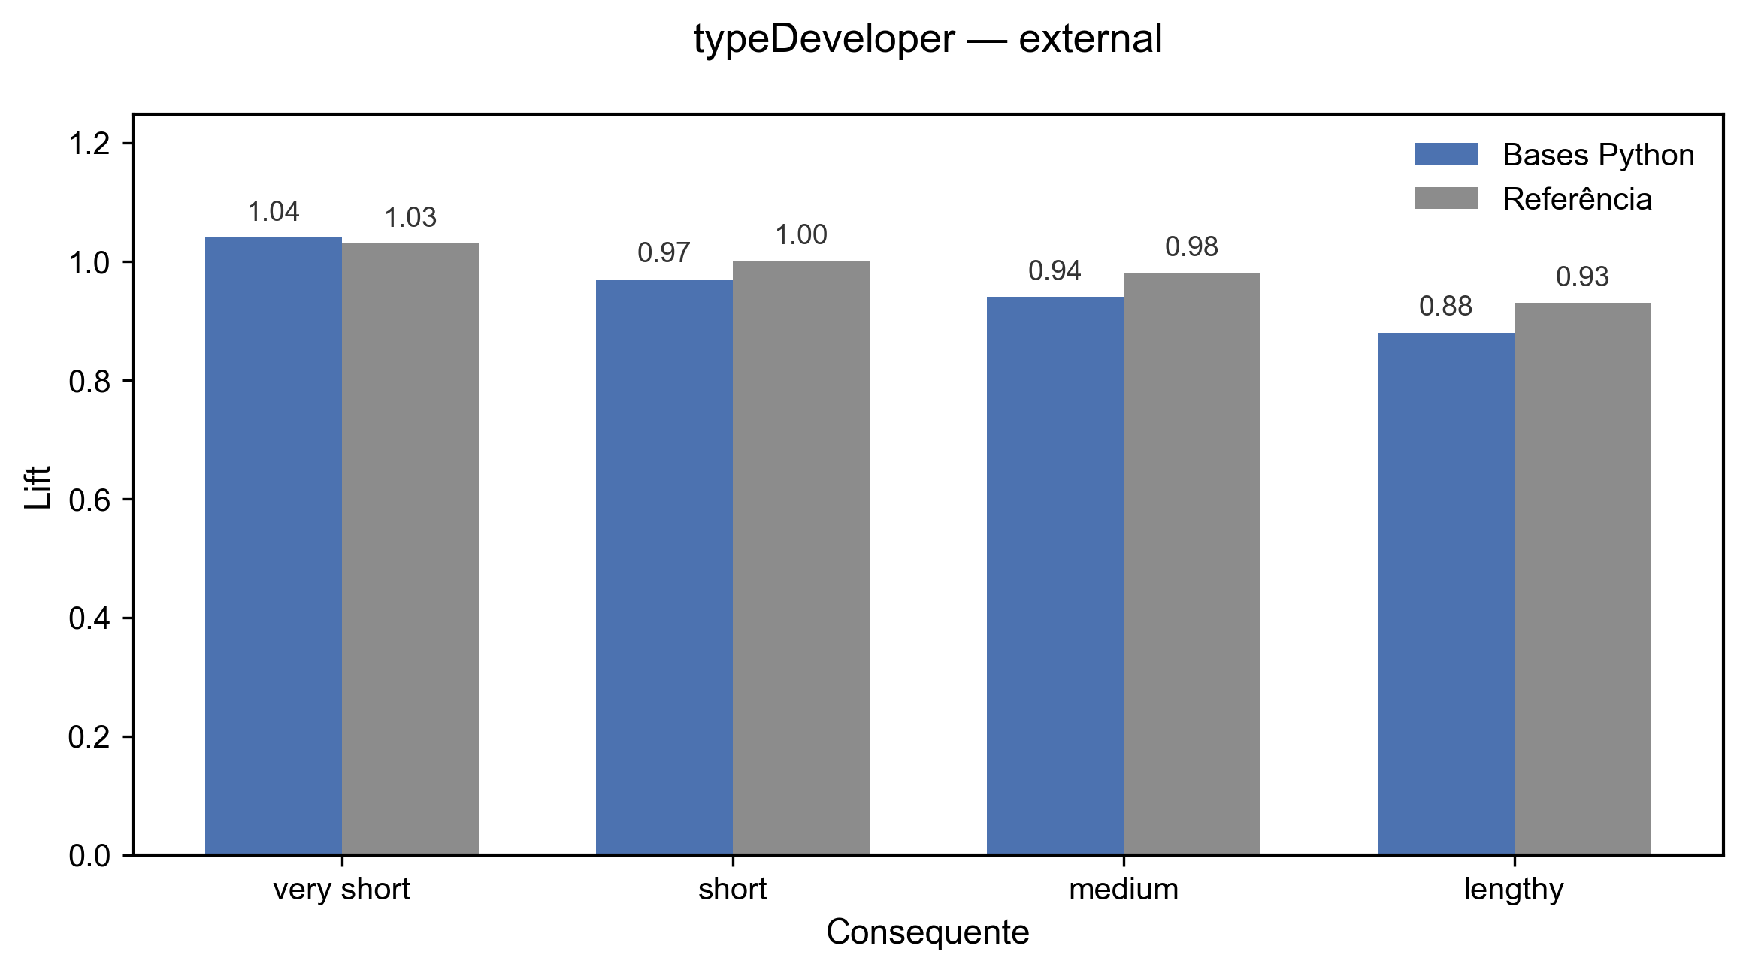
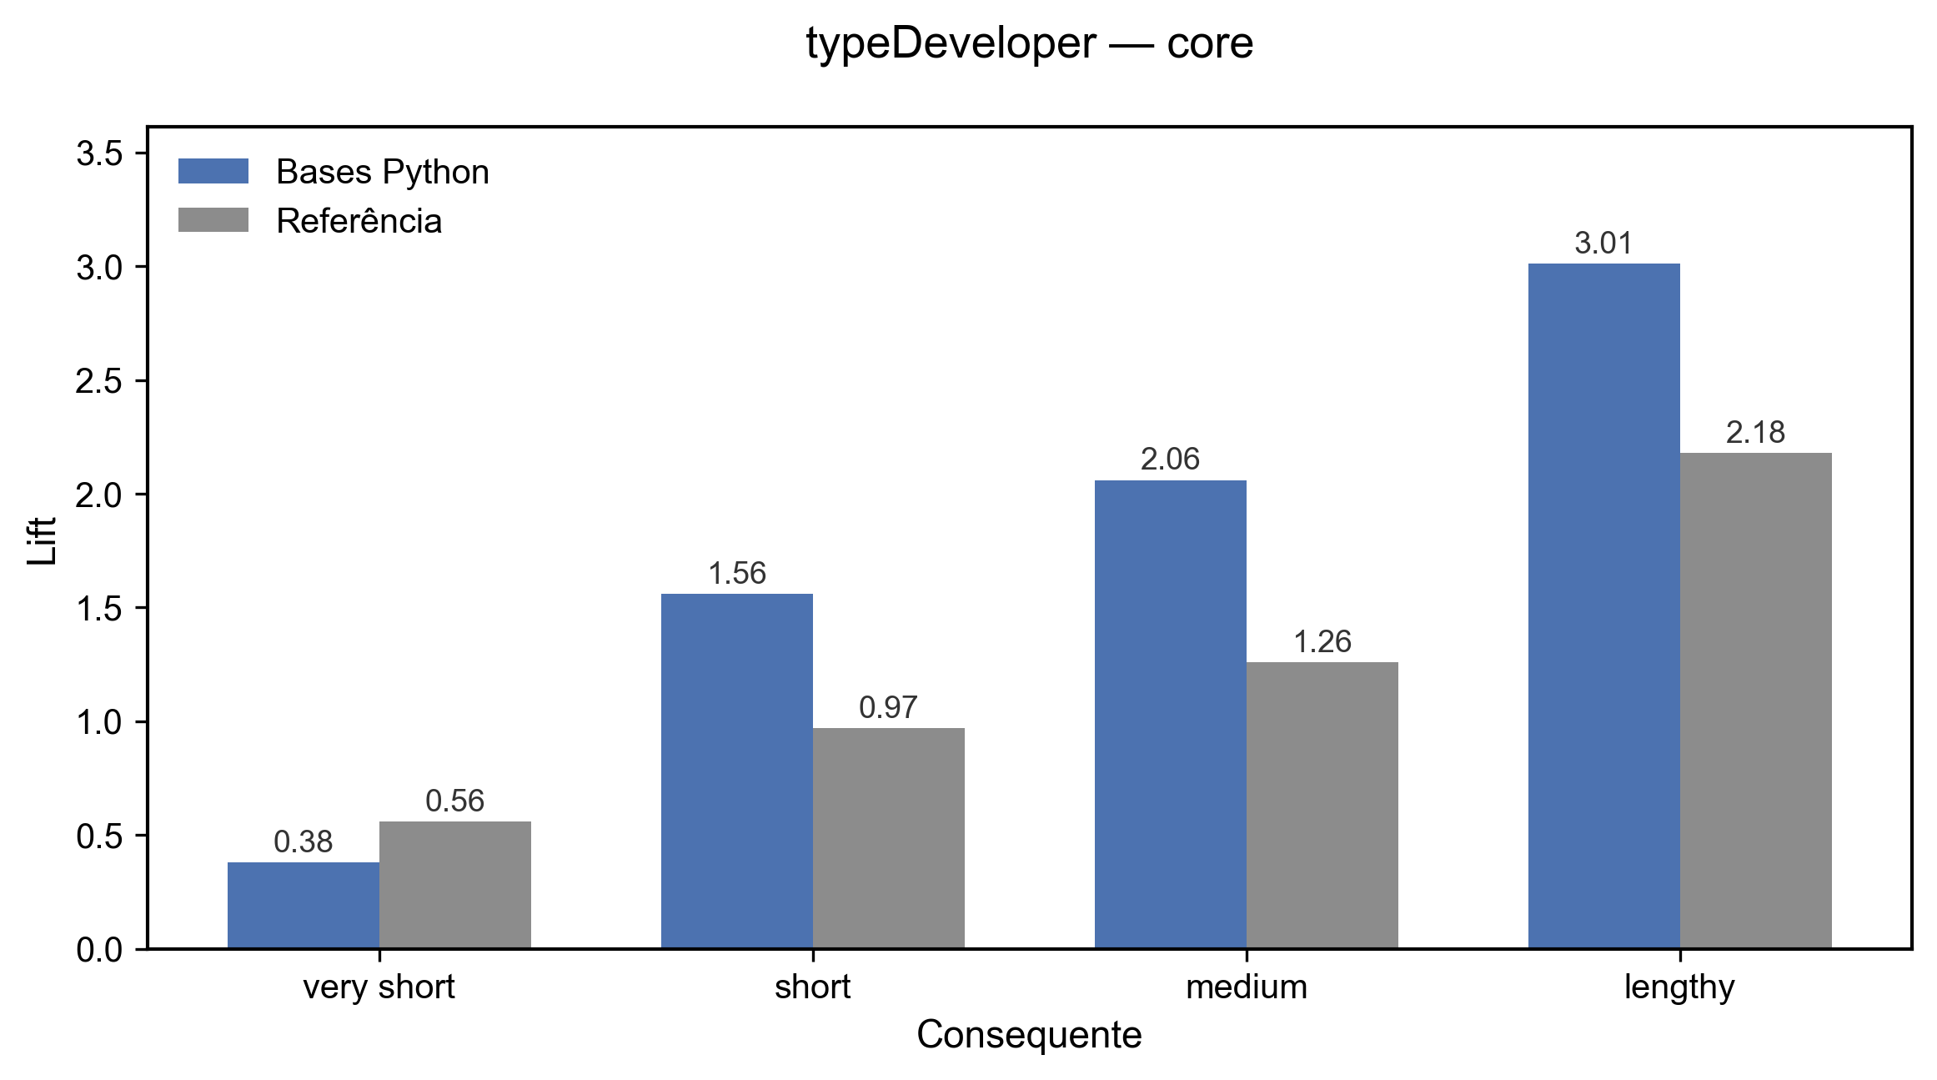
TYPE DEVELOPER -> LIFETIME
Notes:
No modelo pull-based, contribuições são feitas por meio de pull requests (PRs), que são revisadas antes de serem aceitas ou rejeitadas.

Slide 17
Alguns Resultados LifeTime
Notes:
No modelo pull-based, contribuições são feitas por meio de pull requests (PRs), que são revisadas antes de serem aceitas ou rejeitadas.

Slide 18
CENARIO 1
REVIWER
Universidade Federal do Acre | Mestrado em Ciência da Computação

Slide 19
CHANGED FILES -> REVIWER
Notes:
No modelo pull-based, contribuições são feitas por meio de pull requests (PRs), que são revisadas antes de serem aceitas ou rejeitadas.

Slide 20
CHANGED FILES -> REVIWER
Notes:
No modelo pull-based, contribuições são feitas por meio de pull requests (PRs), que são revisadas antes de serem aceitas ou rejeitadas.

Slide 21
CHANGED FILES -> REVIWER
Notes:
No modelo pull-based, contribuições são feitas por meio de pull requests (PRs), que são revisadas antes de serem aceitas ou rejeitadas.

Slide 22
COMMITS PULL -> REVIWER
Notes:
No modelo pull-based, contribuições são feitas por meio de pull requests (PRs), que são revisadas antes de serem aceitas ou rejeitadas.

Slide 23
COMMITS PULL -> REVIWER
Notes:
No modelo pull-based, contribuições são feitas por meio de pull requests (PRs), que são revisadas antes de serem aceitas ou rejeitadas.

Slide 24
COMMITS PULL -> REVIWER
Notes:
No modelo pull-based, contribuições são feitas por meio de pull requests (PRs), que são revisadas antes de serem aceitas ou rejeitadas.

Slide 25
TOTAL LINES -> REVIWER
Notes:
No modelo pull-based, contribuições são feitas por meio de pull requests (PRs), que são revisadas antes de serem aceitas ou rejeitadas.

Slide 26
TOTAL LINES -> REVIWER
Notes:
No modelo pull-based, contribuições são feitas por meio de pull requests (PRs), que são revisadas antes de serem aceitas ou rejeitadas.

Slide 27
TOTAL LINES -> REVIWER
Notes:
No modelo pull-based, contribuições são feitas por meio de pull requests (PRs), que são revisadas antes de serem aceitas ou rejeitadas.

Slide 28
TYPE DEVELOPER -> REVIWER
Notes:
No modelo pull-based, contribuições são feitas por meio de pull requests (PRs), que são revisadas antes de serem aceitas ou rejeitadas.

Slide 29
TYPE DEVELOPER -> REVIWER
Notes:
No modelo pull-based, contribuições são feitas por meio de pull requests (PRs), que são revisadas antes de serem aceitas ou rejeitadas.

Slide 30
CORE TEAM FOLLOWS REQUESTER -> REVIWER
Notes:
No modelo pull-based, contribuições são feitas por meio de pull requests (PRs), que são revisadas antes de serem aceitas ou rejeitadas.

Slide 31
CORE TEAM FOLLOWS REQUESTER -> REVIWER
Notes:
No modelo pull-based, contribuições são feitas por meio de pull requests (PRs), que são revisadas antes de serem aceitas ou rejeitadas.

Slide 32
Conclusão
Conclusão
Para Lifetime, no geral, ela segue o mesmo comportamento da Tese de Soares, porém em 5 das 85 regras analisadas tiveram mudança de tendencia, logo se expandir a pesquisa para mais atributos, novos comportamentos diferentes de Soares podem ser encontrados.
Com relação ao revisor, é possível analisar que o comportamento em bases de Python reforça o que Soares em sua tese investigou, que em certos domínios, mesmo sendo códigos open-source onde todos deveriam atuar de forma igualitária, existem sim comportamentos em que determinados revisores “Dominam” aquele ambiente, fazendo com que na grande maioria dos casos ele seja o revisor.
Notes:
No modelo pull-based, contribuições são feitas por meio de pull requests (PRs), que são revisadas antes de serem aceitas ou rejeitadas.

Slide 33
Universidade Federal do Acre
Mestrado em Ciência da Computação
Entendendo o Comportamento de Pull Requests em Python: Um estudo de cenário de Tempo de Vida e Revisores
RIO BRANCO – AC | 07 DE OUTUBRO DE 2025
Apresentação: Álvaro Lopes Rios

